Slide 1
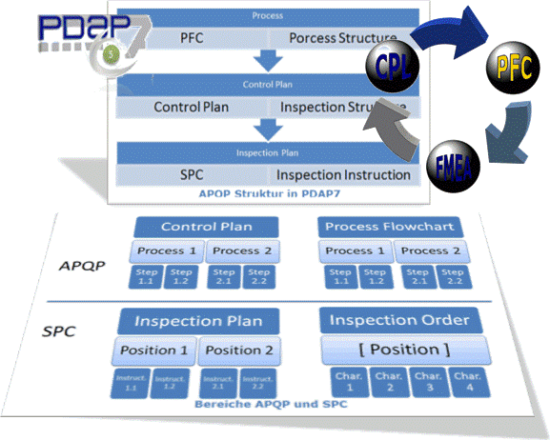
PDAP7.5 – FMEA - APQP die integrierte Kette im CAQ
Die Kette der integrierten Erstellung mit FMEA, Control- und Prüfplänen und Bezug zum Gewährleistungsmanagement
www.pdap.de
Notes:
Moderne ganzheitlich integrierende Systeme helfen dabei, dass die Umsetzung von Anforderungen nicht mehr “vergessen” werden kann. Sie automatisieren alle Abläufe zur Maßnahmenverfolgung und dem Erinnerungsmanagement und stellen sicher, dass auch modulübergreifend die Worklfows miteinander verzahnt werden. Die Norm korreliert natürlich mit dem technischen Fortschritt. Industrie 4.0 und die IATF sind aus einem bestimmten Blickwinkel so etwas wie die 2 Seiten einer Medallie.

Slide 2
Harmonisierung VDA und AIAG Der Internationale Standardisierung für eine robuste, genaue und vollständige FMEA
Rückkopplungen APQP, SPC und REKL im CAQ-System
Systemreaktionen mit Remindern und automatischer Maßnahmnenerzeugung
Durchverknüpfung bei Bildung neuer Revisionen
Zeitersparnis bei der Datenpflege
Prozess- und workflowübergreifende Informationsgewinnnung
Notes:
Ziel ist die Vereinheitlichung der Normenstrukturen - Hier werden die Ziele aufgeführt, bei den denen CAQ-Systeme gefordert sind hier optimieren zu können. Sie verbinden Mensch und Maschine im Prozess und bilden Audit-Anforderungen automatisch und regelbasiert ab.

Slide 3
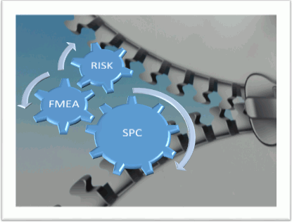
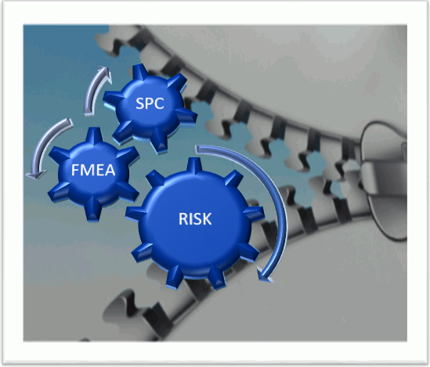
Klassicher und integrierter Ansatz Verknüpfung von FMEA, Prüf- und Ablaufplanung mit Gewährleistung Kontinuierliche Risikoanalyse in der Prozessbegleitung 8D - Verknüpfung von Qualitätsplanung und Aftermarket
“Verknüpfte Systemrückmeldung in allen Modulen”
Notes:
Die Systemanforderungen sind vielfältiger geworden. In den Unternehmen fallen heute eine Vielzahl unterschiedlicher Daten an, aus unterschiedlichen Quellen in einer unterschiedlichen Qualität. Sie sollen aber alle in einem ganzheitlichen Kennzahlensystem zugänglich gemacht werden. Prozesse müssen nicht mehr nur beherrscht, sondern auch bewertbar sein.

Slide 4
Klassicher Ansatz: FEMA Inhalte in PDAP bearbeiten Revisionshistorie Top Auswertungen der RPZ Alternative Bewertung von RPZ1 und RPZ2 Nutzung der PDAP Aufgabenliste für Maßnahmen
Notes:
Die Systemanforderungen sind vielfältiger geworden. In den Unternehmen fallen heute eine Vielzahl unterschiedlicher Daten an, aus unterschiedlichen Quellen in einer unterschiedlichen Qualität. Sie sollen aber alle in einem ganzheitlichen Kennzahlensystem zugänglich gemacht werden. Prozesse müssen nicht mehr nur beherrscht, sondern auch bewertbar sein.

Slide 5
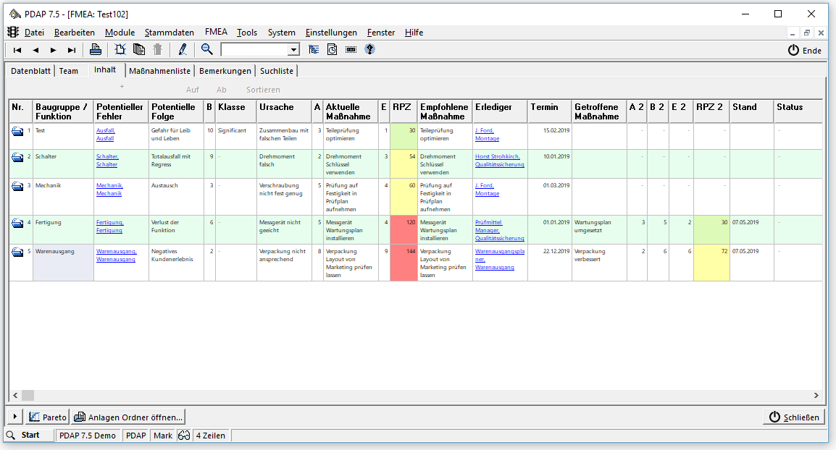
FEMA Inhalte in PDAP bearbeiten Revisionshistorie
Notes:
Die Systemanforderungen sind vielfältiger geworden. In den Unternehmen fallen heute eine Vielzahl unterschiedlicher Daten an, aus unterschiedlichen Quellen in einer unterschiedlichen Qualität. Sie sollen aber alle in einem ganzheitlichen Kennzahlensystem zugänglich gemacht werden. Prozesse müssen nicht mehr nur beherrscht, sondern auch bewertbar sein.

Slide 6
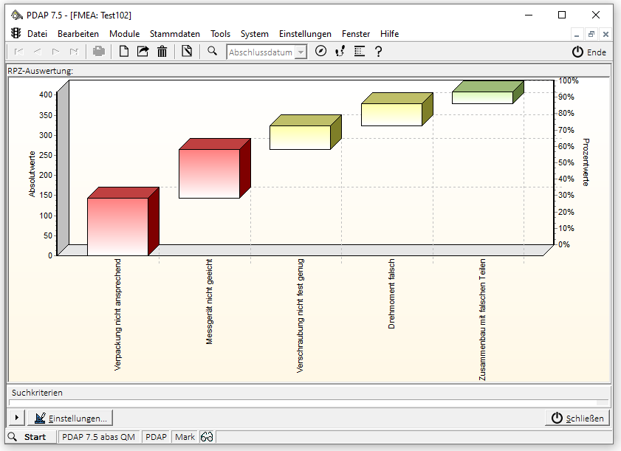
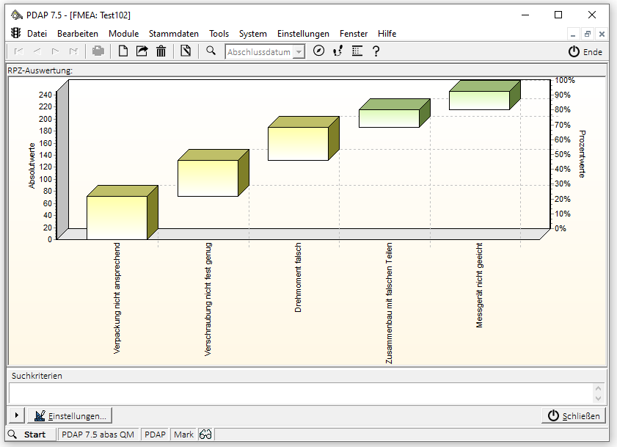
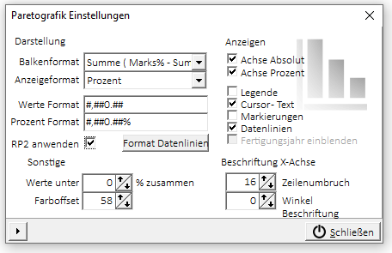
RPZ1 und RPZ2
RPZ1 und RPZ2 Risikobewertung vor und nach der Maßnahmenumsetzung gegenüberstellen Erkennen von Verbesserungen im Pareto-Diagramm
Notes:
Die Systemanforderungen sind vielfältiger geworden. In den Unternehmen fallen heute eine Vielzahl unterschiedlicher Daten an, aus unterschiedlichen Quellen in einer unterschiedlichen Qualität. Sie sollen aber alle in einem ganzheitlichen Kennzahlensystem zugänglich gemacht werden. Prozesse müssen nicht mehr nur beherrscht, sondern auch bewertbar sein.

Slide 7
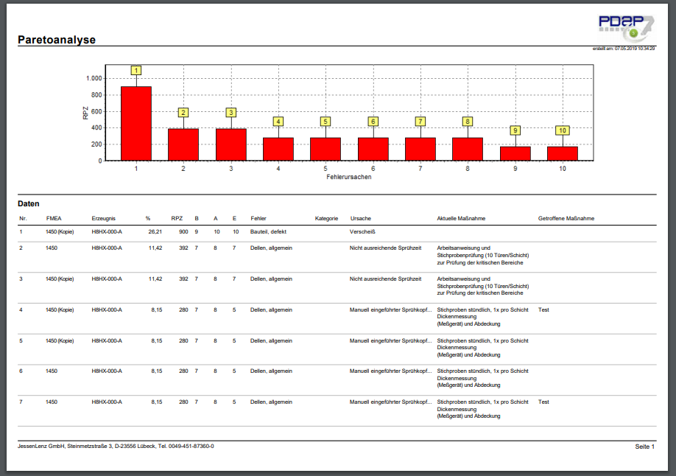
Top Auswertungen der RPZ
RPZ-Ranking Beurteilung über alle FMEA oder auf Basis einer einzelner FMEA
Notes:
Die Systemanforderungen sind vielfältiger geworden. In den Unternehmen fallen heute eine Vielzahl unterschiedlicher Daten an, aus unterschiedlichen Quellen in einer unterschiedlichen Qualität. Sie sollen aber alle in einem ganzheitlichen Kennzahlensystem zugänglich gemacht werden. Prozesse müssen nicht mehr nur beherrscht, sondern auch bewertbar sein.

Slide 8
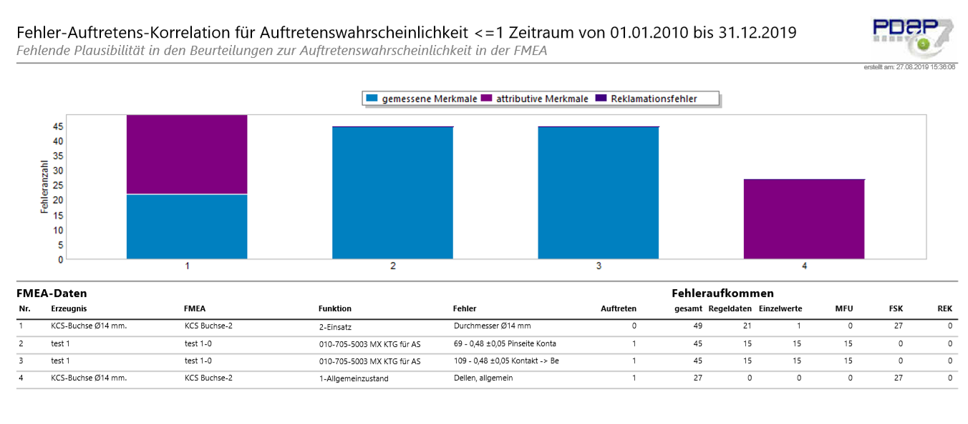
Plausibilität in der FMEA beurteilen
- Gegenüberstellung von A-Beurteilung und tatsächlicher Fehleranzahl - Analyse aus messender und attributive Prüfung und Reklamationsfehlern - Gestapelte Balkendarstellung mit Schwerpunkt Sortierung - Tabellendarstellung mit Detailangaben für die Nachverfolgung
Notes:
Die Systemanforderungen sind vielfältiger geworden. In den Unternehmen fallen heute eine Vielzahl unterschiedlicher Daten an, aus unterschiedlichen Quellen in einer unterschiedlichen Qualität. Sie sollen aber alle in einem ganzheitlichen Kennzahlensystem zugänglich gemacht werden. Prozesse müssen nicht mehr nur beherrscht, sondern auch bewertbar sein.

Slide 9
Integrierter Ansatz: Die Bedeutung rückt in den Vordergrund
Die RPZ wird aufgelöst
Auftreten von Fehlern mit hohen Bedeutungen löst Systemreaktionen und Maßnahmen aus
Prozesse und Systeme
werden in Risikobereichen beurteilt
Auftreten
Entdeckung
Bedeutung
Notes:
Die Systeme liefern mehr Deep Insights

Slide 10
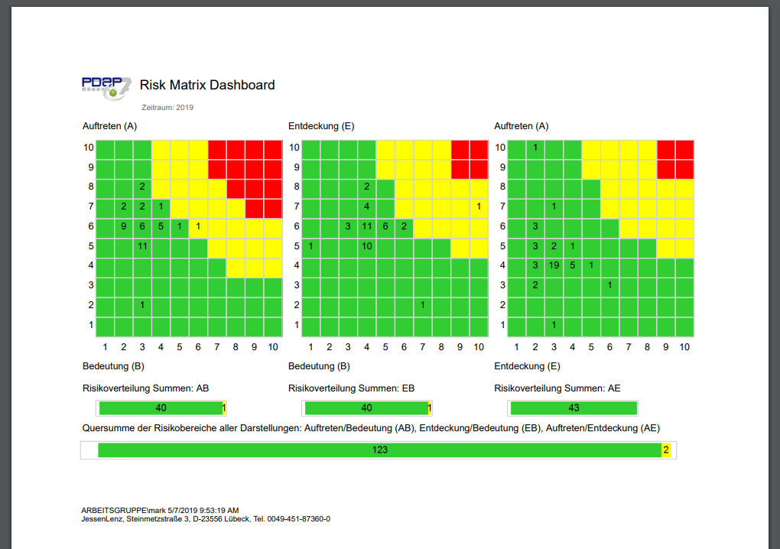
Risikoüberwachung mit Ampelfaktoren „aufgelöste RPZ“
Notes:
Die Systeme liefern mehr Deep Insights

Slide 11
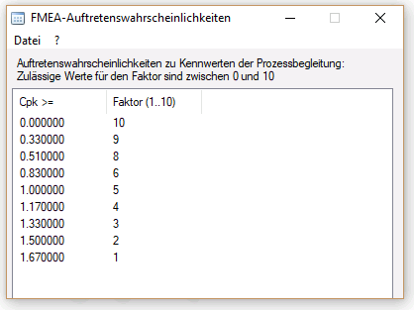
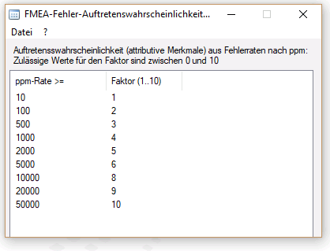
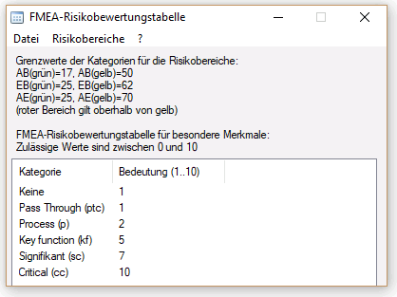
Aufbau Bewertungslogik für die Risikobereiche
Fehlerraten / Auftreten
Qualitätskennwerte / Auftreten
Risikoeinstufungen - Merkmalkategorie und Bereich
Notes:
Die Systeme liefern mehr Deep Insights

Slide 12
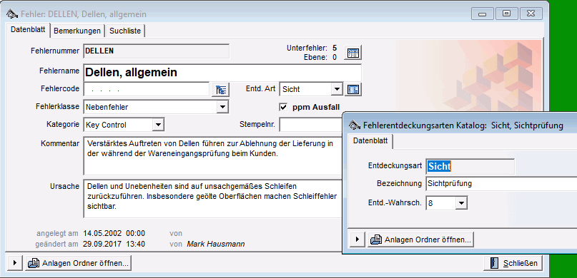
Kopplung der Entdeckung im Fehlerkatalog
Notes:
Die Systeme liefern mehr Deep Insights

Slide 13
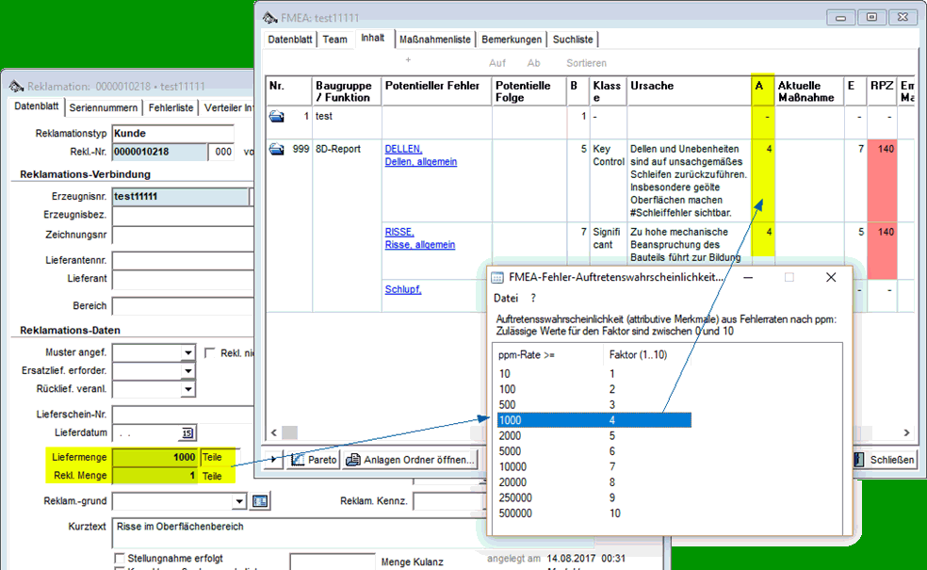
Rückkopplung aus SPC und Gewährleistungsmanagement
Notes:
Die Systeme liefern mehr Deep Insights

Slide 14
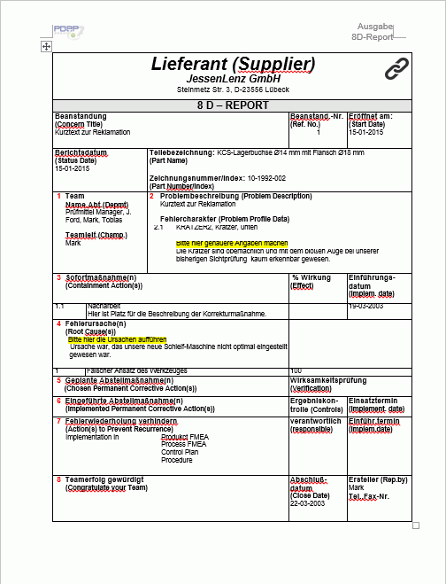
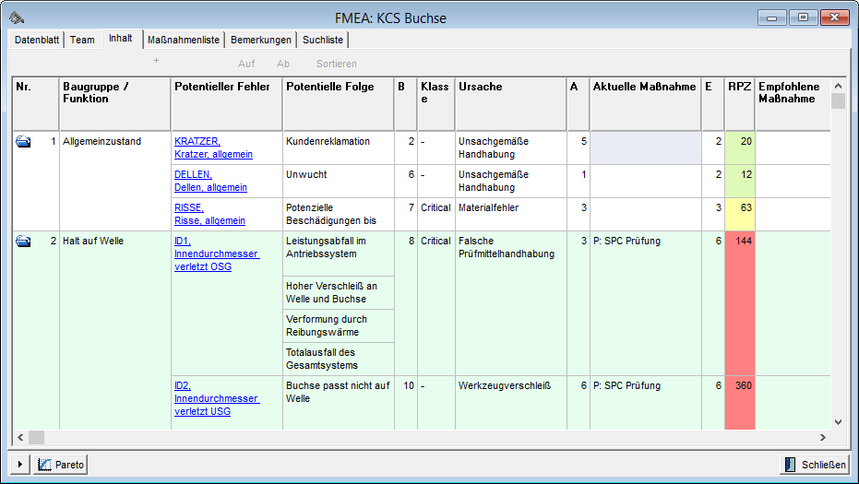
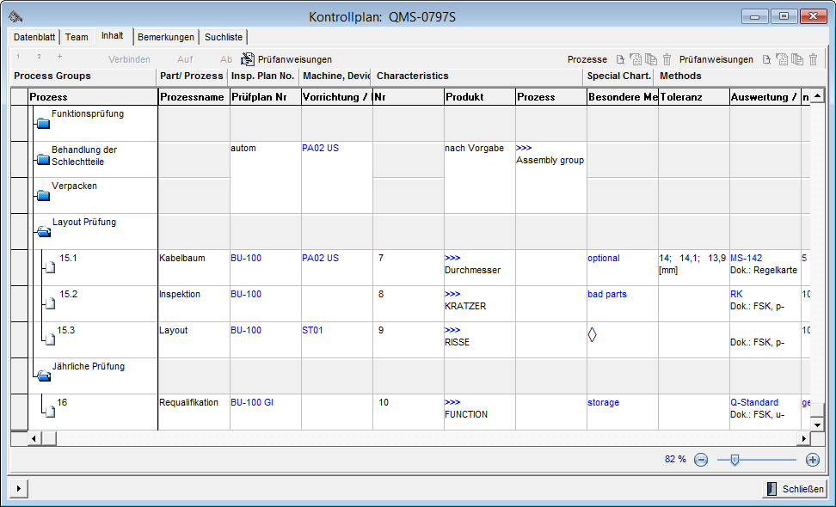
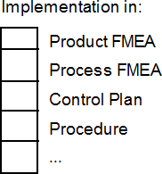
Verknüpfung zwischen FMEA und 8D-Report „Wie stellen Sie sicher, dass neue Fehler aus dem 8D zukünftig in der Qualitätsplanung berücksichtigt werden?“
Notes:
Die Systeme liefern mehr Deep Insights

Slide 15
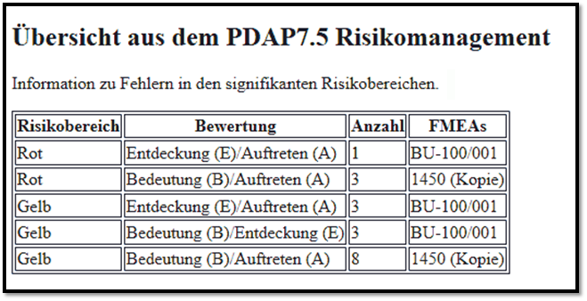
Meldesystem bei Auftreten von Risikobereichen
Notes:
Die Systeme liefern mehr Deep Insights

Slide 16
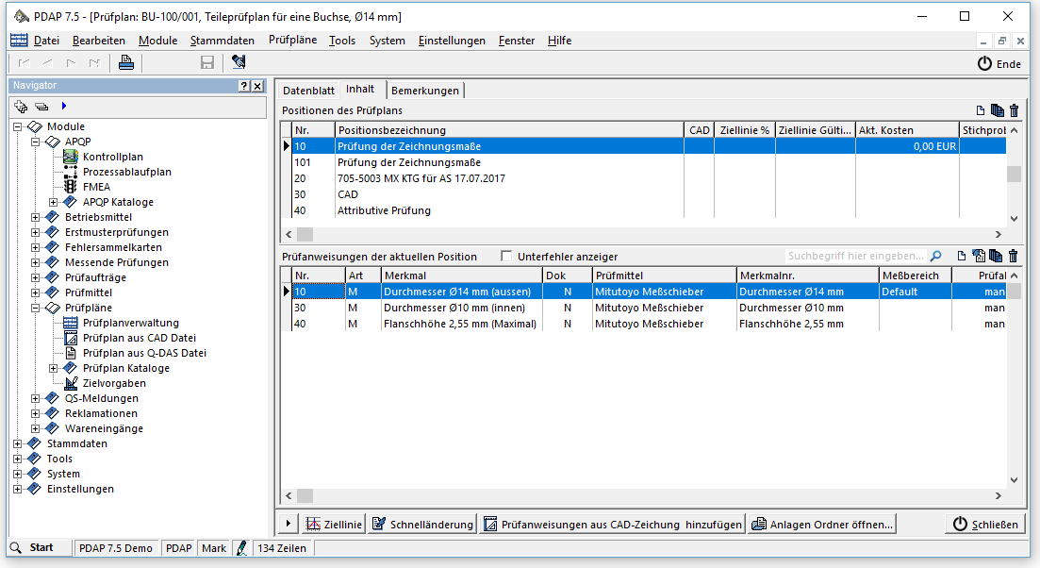
Ableiten einer FEMA zum Prüfplan Risikobeurteilung der Prüfmerkmale
Notes:
Die Systeme liefern mehr Deep Insights

Slide 17
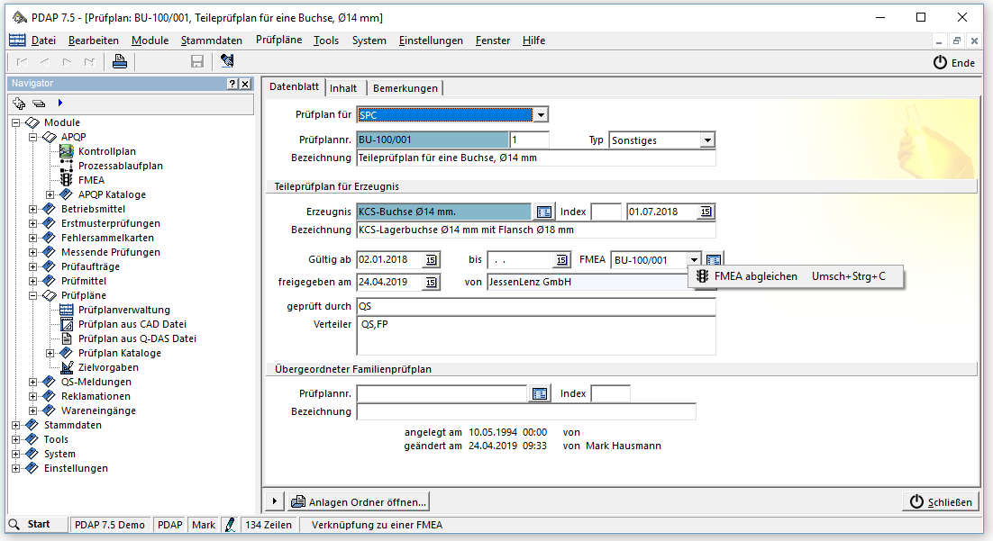
Ableiten einer FEMA zum Prüfplan Risikobeurteilung der Prüfmerkmale
Notes:
Die Systeme liefern mehr Deep Insights

Slide 18
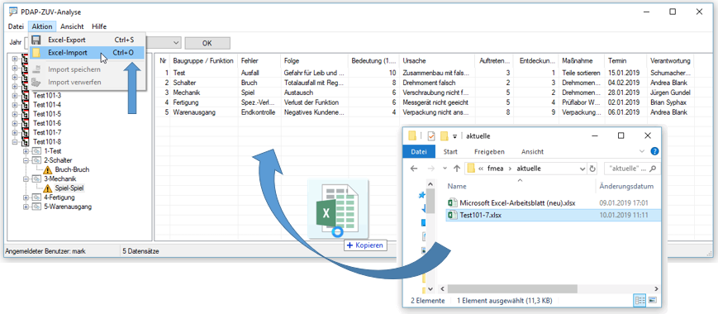
Assistent für Excel- Import und Export „inkl. Zugriff auf Auswertung“
Notes:
Die Systeme liefern mehr Deep Insights

Slide 19
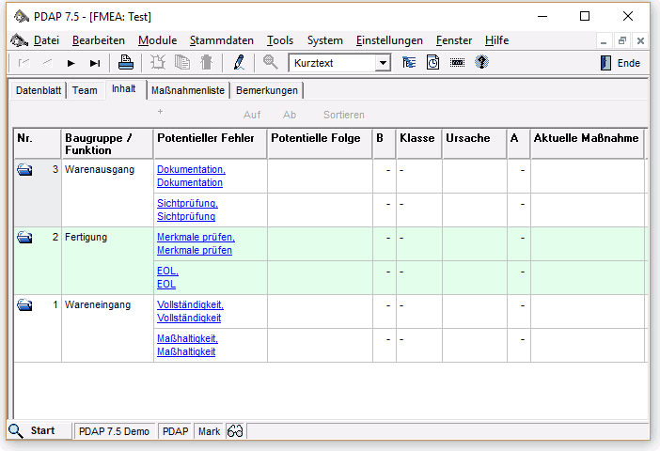
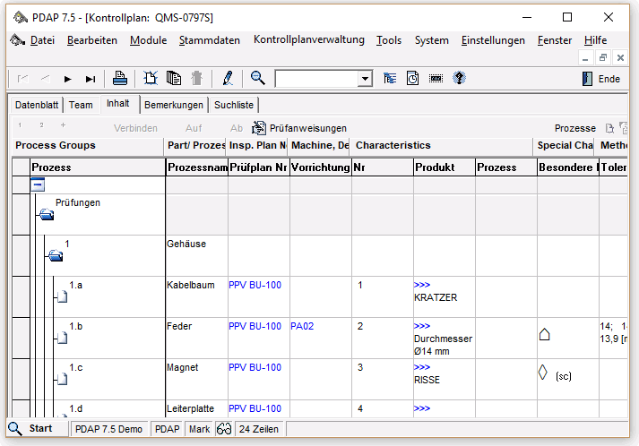
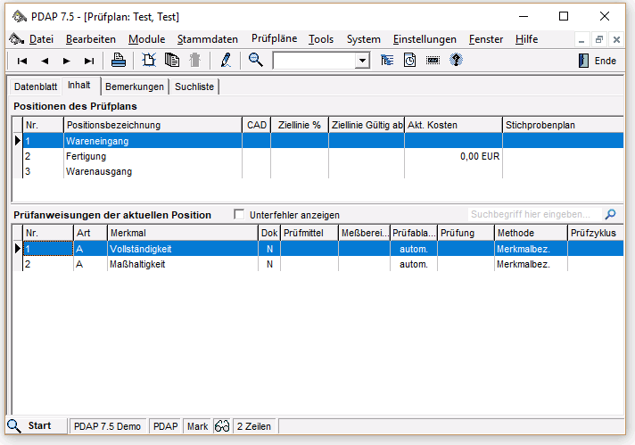
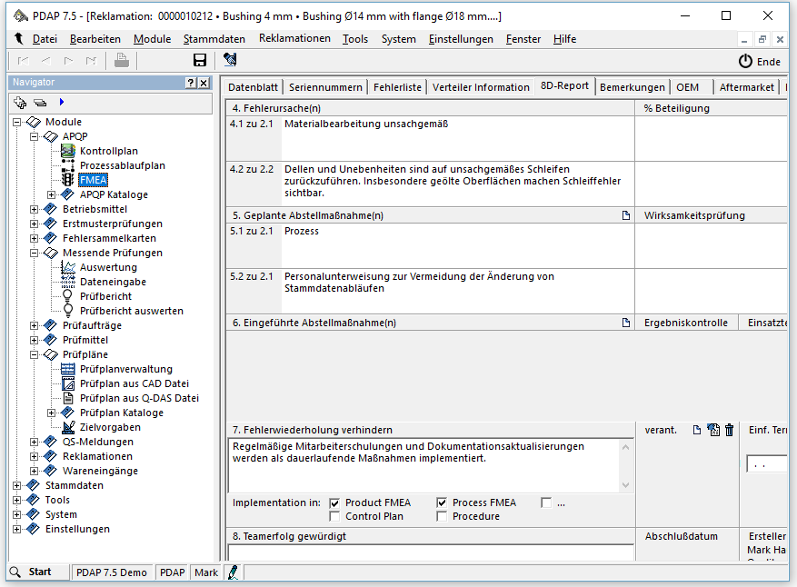
Reklamation
FMEA
Control Plan
Prüfplan
Verknüpfung und Abgleich der entscheidungsrelevante Daten in den Modulen
Rückmeldungen aus dem Feld und 8D-Reporte melden per Rückkopplung bisher unerkannte Fehler an die Planungsmodule
Die Funktionen der FMEA werden aus den Inhalten des Ablaufplans abgeglichen. Neue Einträge können nachgeführt werden
Die Zeilen aus dem Control Plan ergänzen die Zeilen aus dem Ablaufplan mit Prüfanweisungsinhalten aus der Prüfpläne
Die Prüfanweisungen verbinden Control Plan Inhalte mit den Prüfplänen und Prüfaufträgen
Notes:
Praxisdemonstration der verknüpften Anwendung in den PDAP-Modulen.

Slide 20
Reduzieren Sie Ihre Risikomatrix und machen Sie mehr aus Ihren Daten
Prozesse nicht nur beherrschen, sondern auch bewerten
Prozesslenkung und Analyse
durchgängig integrieren
Kennzahlen bilden
ganzheitlich betrachten
automatisch informieren
Steinmetzstr. 3
D-23556 Lübeck
Tel.: 0451-87360-0
www.pdap.de
info@pdap.de

Slide 21
Q&A
Zeit für Fragen
Weiterführende Informationen, sowie Beschreibungen zur praktischen Umsetzung von Lösungen bei Kunden, finden Sie auch https://wiki.pdap.de/ und unter https://www.pdap.de/knowledge-base/ . Wir sind natürlich auch immer gerne persönlich für Sie da.
Steinmetzstr. 3
D-23556 Lübeck
Tel.: 0451-87360-0
www.pdap.de
info@pdap.de

